Slide 1
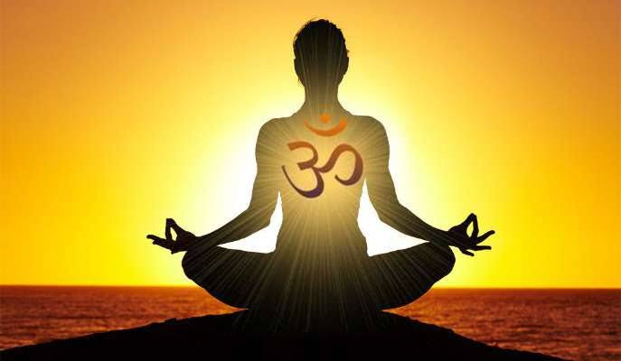
স্বাগতম

Slide 2
পরিচিতি
হরেন চন্দ্র দাস
সহকারী শিক্ষক(হিন্দু ধর্ম)
নিকড়দীঘি নান্দুলা উচ্চ বিদ্যালয়
পাঁচবিবি, জয়পুরহাট।
মোবাইল নং- ০১৭৩৪৯৯৪৮৬৪
ই-মেইল- horen.dash@gmail.com
শ্রেণীঃ নবম ও দশম
বিষয়ঃ হিন্দুধর্ম ও নৈতিক শিক্ষা
অধ্যায়ঃ ষষ্ঠ
পাঠঃ ১ ।
সময়ঃ ৫০ মিনিট
তারিখঃ ০০/০০/২০২০

Slide 3
ভিডিও টি দেখ
কি বুঝতে পারলে ?

Slide 4
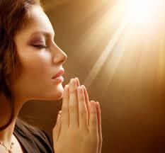
আজকের পাঠ-
যোগসাধনার ধারনা ও গুরুত্ব।

Slide 5
শিখনফল
এই পাঠ শেষে শিক্ষার্থীরা-
ধর্মশাস্ত্র অনুযায়ী যোগসাধনার ধারণা ব্যাখ্যা করতে পারবে;
মানসিক স্বাস্থ ও ধর্মানুষ্ঠানে যোগসাধনার গুরুত্ব বর্ণনা করতে পারবে।

Slide 6
চিত্রগুলো দেখে চিন্তা কর
কি বুঝতে পারলে ?
হ্যাঁ ঠিক’ই বলেছো এসব যোগসাধনার চিত্র।

Slide 7
যোগসাধনা কি তা দেখি
একের সঙ্গে অপরের মিলন বা একত্রিত হওয়ার বা তাদের একত্রিত করাকে যোগ বলা হয়।
‘যোগ’ শব্দটি সাধারণভাবে মিলনের অর্থই ব্যাক্ত করে।
জীবাত্নার সঙ্গে পরমাত্নার সংযোগই যোগসাধনা।

Slide 8
যোগসাধনা কি তা দেখি
ব্রহ্ম এক হয়েও বহু, নির্গুণ হয়েও সগুন, অরুপ হয়েও রুপময়, নৈর্ব্যত্তিক হয়েও ব্যক্তিস্বরুপ, অব্যক্ত হয়েও চরাচরে ব্যক্ত।
ব্রহ্মের সঙ্গে সংযোগের প্রচেষ্টার নাম যোগসাধনা। যোগের মাধ্যমে ব্রহ্ম বা ঈশ্বরের আরাধনার প্রক্রিয়া কে যোগসাধনা বলে।

Slide 9
যোগসাধনা কি তা দেখি
যোগসাধনা মুক্তি লাভের একটি বিশেষ উপায়।
মুক্তি লাভের জন্য প্রথমে প্রয়োজন আত্নোপলব্ধির ।
আর এই আত্নপলব্ধির জন্য প্রয়োজন শুদ্ধ, স্থির ও প্রশান্ত মন।

Slide 10
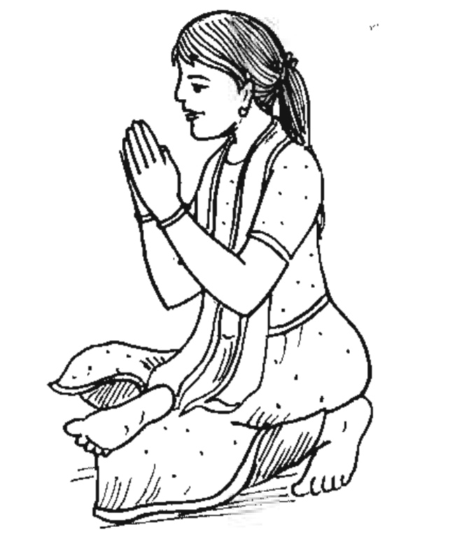
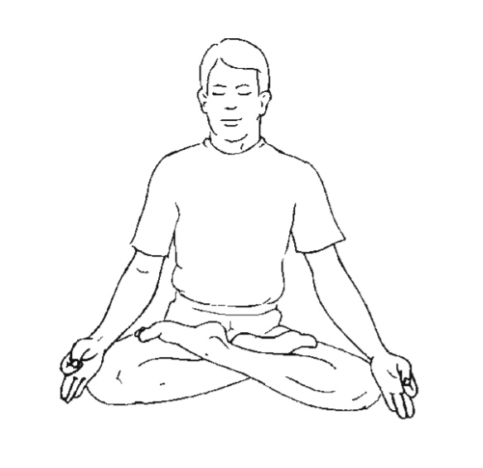
যোগসাধনা কি তা দেখি
একে হঠযোগ বলে। হঠযোগ হচ্ছে পরমাত্মার সঙ্গে সংযোগের প্রথম সোপান।
শরীর সুগঠিত, সুস্থ ও মনকে নিরুদ্বেগ রাখার জন্য যে, কৌশল অবলম্বন করা হয় তার নামো যোগ।

Slide 11
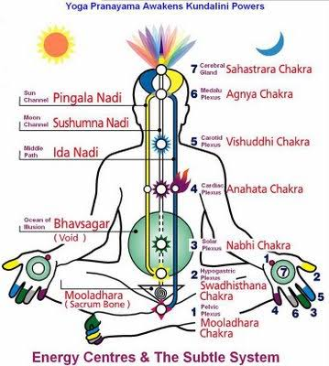
জোড়ায় কাজ সময়-৫মিনিট
যোগসাধনার ধারণা ব্যাখ্যা কর।

Slide 12
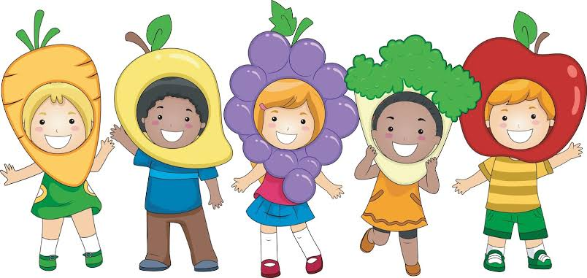
চিত্রগুলো দেখে চিন্তা কর
কি দেখতে পারলে ?
দেহকে সুস্থ ও মনকে শান্ত রাখতে এবং ধর্ম সাধনার ক্ষেত্রে যোগের গুরুত্ব অপরিসীম।

Slide 13
যোগসাধনার গুরুত্ব
যোগের মাধ্যমে পাচনতন্ত্র সম্পূর্ণরুপে সুস্থ হয়ে ওঠে।
যোগসাধনার দ্বারা হৃদরোগ, হাপানি, শ্বাসকষ্ট, এ্যলার্জি ইত্যাদির হাত থেকে মুক্তি পাওয়া যায়।

Slide 14
যোগসাধনার গুরুত্ব
যৌগিক ক্রিয়ার দ্বারা মেদের পাচন হয়ে শরীরের ওজন কমে এবং শরীর সুস্থ ও সুন্দর হয়।
ব্যাসদেব বলেছেন- ‘যোগই হলো এক অর্থে সমাধান’
পুরাকালে মুনিঋষিগণ যোগসাধনার বলেই শরীরকে সুস্থ রাখতেন।

Slide 15
যোগসাধনার গুরুত্ব
যোগতত্ত্ববিদ মহাত্নারা একাগ্রচিত্তে সংসারের মায়াতরঙ্গ উত্তীর্ণ হয়ে জীবাত্নাকে পরমাত্মার সঙ্গে এক করে দুর্লব ব্রহ্মপদ লাভ করে।
যে যোগী অহিংসাব্রত পরায়ণ হয়ে জীবাত্মার সঙ্গে পরমাত্মার সংযোগ করতে পারেন তিনি যোগবলে মুক্তিলাভ করতে পারেন।

Slide 16
যোগসাধনা সমন্ধে মনিষীগণ যা বলেন।
মহাপ্রাজ্ঞ ভীষ্ম বলেছেন, “ধনুধারী যোদ্ধারা যেমন অপ্রমত্ত সমাহিত চিত্তে লক্ষ্যভেদ করে তেমনি যোগীরা অনন্যমনে একনিষ্ঠ সাধনায় মোক্ষলাভ করেন।”
মহর্ষি যাজ্ঞবল্ক বলেছেন, “যোগীরা ইন্দ্রিয়কে মনের মধ্যে সমাহিত করে মনকে অহংকারে, অহংকারকে মহত্ত্বে, মহত্ত্বকে প্রকৃতির রাজ্যে বিলীন করে পরমব্রহ্ম্যের ধ্যানে তন্ময় হয়।”

Slide 17
দলীয় কাজ সময়-১০ মিনিট
যোগসাধনার গুরুত্ব বর্ণনা কর।

Slide 18
মূল্যায়ন
আবার চেষ্টা কর
আবার চেষ্টা কর
আবার চেষ্টা কর
আবার চেষ্টা কর
আবার চেষ্টা কর
উত্তর সঠিক হয়েছে
উত্তর সঠিক হয়েছে
আবার চেষ্টা কর
যোগের মাধ্যমে ঈশ্বর আরাধনার প্রক্রিয়াকে কী বলা হয় ?
যোগসাধনার ফলে কোনটি ঘটে ?
(ক) জ্ঞানসাধনা
(খ) যোগসাধনা
(গ) মোক্ষলাভ
(ঘ) কর্মসাধনা
(ক) পরমাত্মা জগতে নেমে আসেন
(খ) জীবাত্মা অমরত্ব লাভ করে
(গ) জীবাত্মার সাথে পরমাত্মার সংযোগ ঘটে
(ঘ) জগৎ কল্যাণময় হয়

Slide 19
বাড়ির কাজ
যোগসাধনার প্রভাব লিখে একটি তালিকা তৈরি করে আনবে।

Slide 20
ধন্যবাদ

